Slide 1
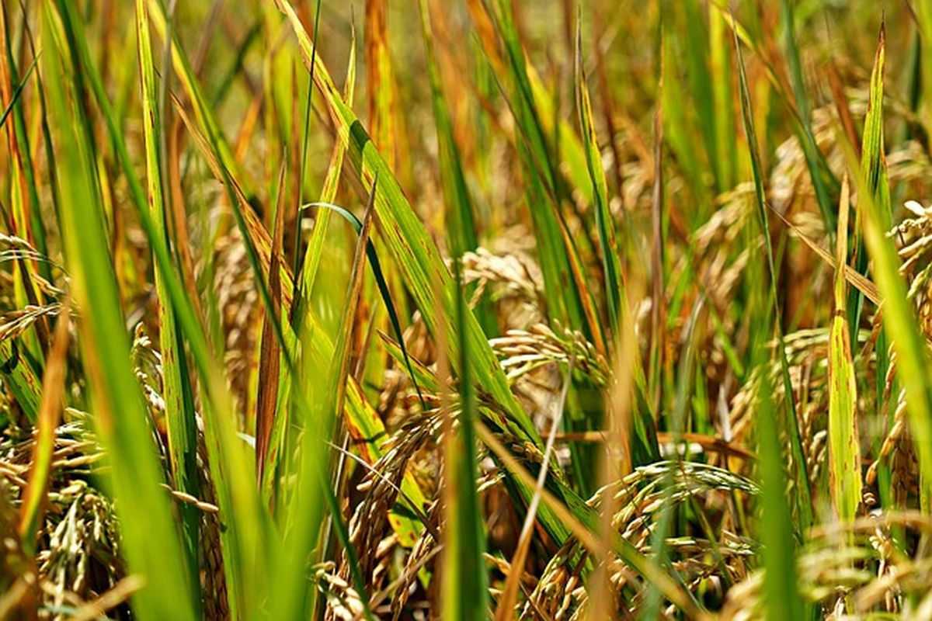
KLASIFIKASI PENYAKIT DAUN PADI
MENGGUNAKAN EKSTRAKSI FITUR DENSENET201 DAN ALGORITMA XGBOOST
Tugas Akhir Machine Learning
Oleh : Aliefian Ramadhan (22081010171)

Slide 2
Latar Belakang
  Pentingnya Padi: Padi adalah komoditas pangan utama, namun rentan terhadap penyakit daun (BrownSpot, Hispa, LeafBlast).
  Masalah Konvensional: Identifikasi manual oleh petani seringkali subjektif, lambat, dan membutuhkan pakar yang jarang tersedia.
  Tantangan Teknis: Kemiripan visual antar penyakit dan ketidakseimbangan data (imbalanced dataset) di lapangan.
  Solusi: Dibutuhkan sistem otomatis yang cepat, akurat, dan dapat dijelaskan (explainable) alasannya.

Slide 3
Rumusan Masalah & Tujuan
  Rumusan Masalah:
  Bagaimana kinerja metode Hybrid (DenseNet201 + XGBoost) dibanding metode konvensional?
  Bagaimana pengaruh Hyperparameter Tuning pada XGBoost terhadap akurasi?
  Bagaimana menerapkan Explainability agar model tidak menjadi "Black Box"?
  Tujuan Penelitian:
  Membangun model klasifikasi 4 kelas (BrownSpot, Healthy, Hispa, LeafBlast).
  Mengoptimasi performa model menggunakan XGBoost yang di-tuning.
  Memvisualisasikan area fokus prediksi menggunakan Grad-CAM.

Slide 4
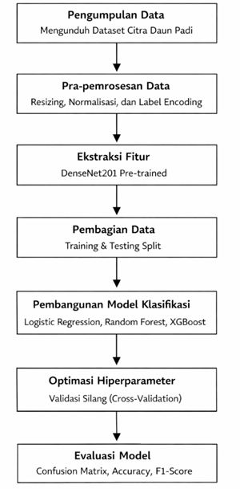
Metode Penelitian
  Pengumpulan Data: Mengunduh dataset citra daun padi dari repositori publik.
  Pra-pemrosesan Data: Resizing, normalisasi, dan label encoding.
  Ekstraksi Fitur: Menggunakan arsitektur DenseNet201 yang telah dilatih sebelumnya (pre-trained) pada ImageNet.
  Pembagian Data: Memisahkan data menjadi data latih (training) dan data uji (testing).
  Pembangunan Model Klasifikasi: Melatih model Logistic Regression (sebagai baseline), Random Forest, dan XGBoost.
  Optimasi Hiperparameter: Mencari parameter terbaik untuk model XGBoost menggunakan validasi silang (cross-validation).
  Evaluasi Model: Mengukur kinerja menggunakan Confusion Matrix, Accuracy, dan F1-Score.

Slide 5
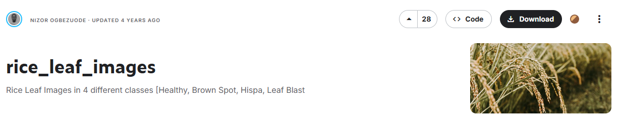
Dataset
  Sumber Data: Kaggle (Rice Leaf Images).
  Jumlah Data: 3,355 Citra.
  Kelas: 4 Kategori.
  Link: https://www.kaggle.com/datasets/nizorogbezuode/rice-leaf-images

Slide 6
DenseNet201 & XGBoost
DenseNet201 (Feature Extractor):
  Keunggulan: Arsitektur dense connection memungkinkan aliran informasi yang efisien dan penggunaan fitur yang lebih kaya.
  Peran: Mengubah gambar mentah menjadi vektor fitur numerik yang kompleks.
XGBoost (Classifier):
  Keunggulan: Lebih cepat dan akurat dibanding Random Forest pada data terstruktur, serta memiliki regulasi untuk mencegah overfitting.
  Peran: Mengklasifikasikan vektor fitur ke dalam 4 kelas penyakit.

Slide 7
Skenario Pengujian & Baseline
Data Split: 80% Training, 20% Testing (Stratified).
Model Pembanding (Baseline):
  Logistic Regression.
  Random Forest Classifier.
Model Usulan:
  XGBoost (Default).
  XGBoost (Hyperparameter Tuning dengan Grid Search).

Slide 8
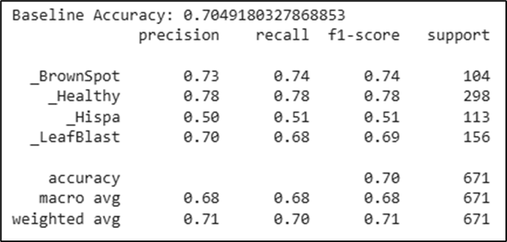
Baseline Model
scaler = StandardScaler()
X_train_scaled = scaler.fit_transform(X_train)
X_test_scaled = scaler.transform(X_test)
baseline_model = LogisticRegression(
max_iter=1000,
class_weight="balanced"
)
baseline_model.fit(X_train_scaled, y_train)
y_pred_base = baseline_model.predict(X_test_scaled)
print("Baseline Accuracy:", accuracy_score(y_test, y_pred_base))
print(classification_report(
y_test, y_pred_base,
target_names=le.classes_,
zero_division=0
))

Slide 9
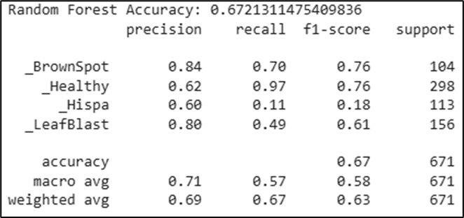
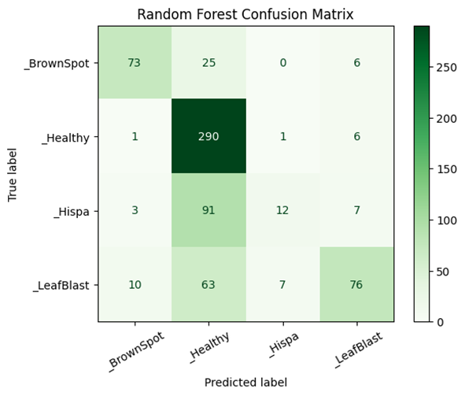
RandomForest
rf_model = RandomForestClassifier(
n_estimators=300,
max_depth=None,
min_samples_split=2,
class_weight="balanced",
random_state=42,
n_jobs=-1
)
rf_model.fit(X_train, y_train)
y_pred_rf = rf_model.predict(X_test)
print("Random Forest Accuracy:", accuracy_score(y_test, y_pred_rf))
print(classification_report(
y_test,
y_pred_rf,
target_names=le.classes_,
zero_division=0
))

Slide 10
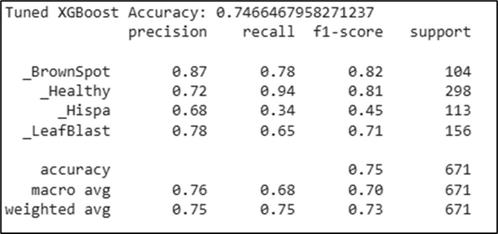
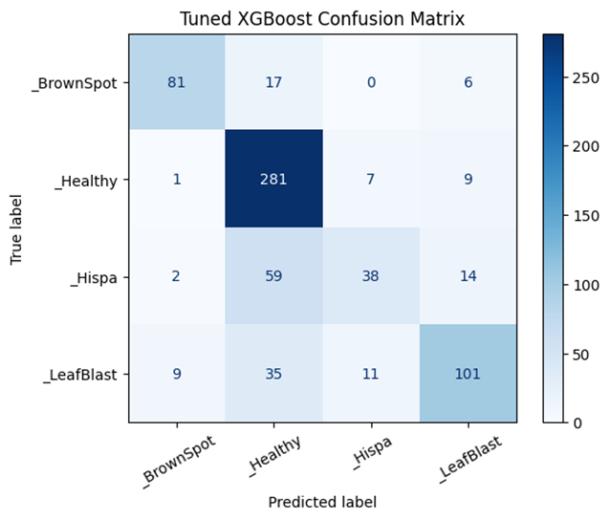
XGBoost (Tuned)
learning_rates = [0.05, 0.1]
cv = StratifiedKFold(n_splits=5, shuffle=True, random_state=42)
best_score = 0
best_params = {}
for lr in learning_rates:
print(f"\nTesting learning_rate={lr}")
fold_scores = []
for fold_counter, (train_idx, val_idx) in enumerate(cv.split(X_train, y_train), 1):
X_tr, X_val = X_train[train_idx], X_train[val_idx]
y_tr, y_val = y_train[train_idx], y_train[val_idx]
model = XGBClassifier(
n_estimators=300,
max_depth=6,
learning_rate=lr,
subsample=0.8,
colsample_bytree=0.8,
objective="multi:softprob",
eval_metric="mlogloss",
random_state=42,
n_jobs=-1,
tree_method="gpu_hist",
predictor="gpu_predictor"
)

Slide 11
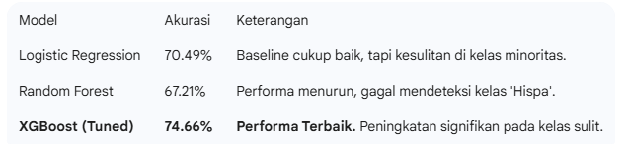
Hasil Perbandingan Model
XGBoost berhasil menangani ketidakseimbangan data lebih baik dibandingkan Random Forest. Hal ini terlihat dari peningkatan performa pada kelas minoritas seperti Hispa dan LeafBlast, yang cenderung terabaikan oleh Random Forest karena distribusi data yang tidak seimbang.
XGBoost menggunakan gradient boosting yang berfokus pada kesalahan prediksi dari iterasi sebelumnya, sehingga model dapat memberikan bobot lebih pada sampel yang sulit diklasifikasikan. Selain itu, XGBoost mendukung penyesuaian parameter scale_pos_weight atau optimisasi melalui eval_metric seperti mlogloss, yang secara eksplisit memperhitungkan distribusi kelas saat pelatihan

Slide 12
Kesimpulan & Saran
Kesimpulan:
  Metode Hybrid DenseNet201 + XGBoost efektif dengan akurasi 74.66%.
  XGBoost terbukti lebih unggul dibanding Random Forest pada dataset ini.
  Grad-CAM berhasil memberikan transparansi pada keputusan model.
Saran:
  Menambah jumlah data pada kelas minoritas (Hispa) atau teknik augmentasi lanjutan.
  Mengembangkan ke aplikasi Mobile (Android) untuk penggunaan langsung di sawah.

Slide 13
Terima
Kasih !
Mohon maaf jika ada salah kata dan penulisan.

